Slide 1
FIZIKALNE KOLIČINE
7. razred – 4. šolska ura
NARAVOSLOVNI DAN “na daljavo” - 19. 11. 2021
DAN SLOVENSKE HRANE
Pripravil: Boštjan železnik

Slide 2
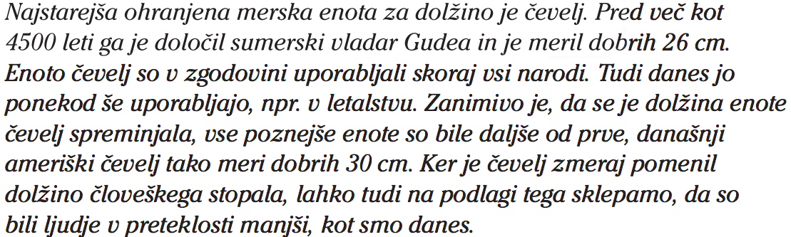

Slide 3
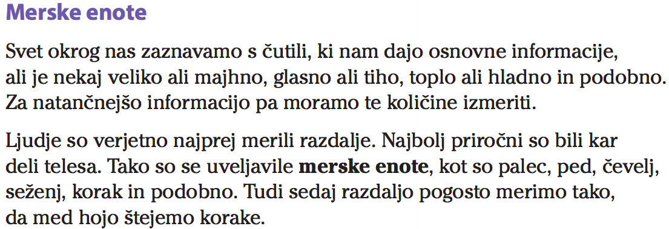

Slide 4

Poskus 1: Izmeri svojo sobo s čevlji
Navodilo:
Ti in tvoj oči izmerita z različno velikimi čevlji, dolžino in širino tvoje sobe.
Rezultate zaokrožimo na celo število (če je pred zadnjim korakom ostalo več kot pol čevlja, potem ga štejemo kot celega, sicer pa ga ne štejemo) in jih vpišemo v zvezek v razpredelnico, podobno spodnji.
Za vsako meritev posebej izračunaj še ploščino, tako da pomnožiš dolžino in širino, in jo vpiši v zadnji stolpec preglednice.
Preglednica:
Ali sta z očijem dobila enak rezultat? Ali dolžina stopala vpliva na rezultat?

Slide 5
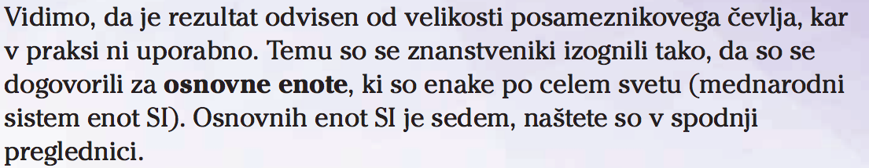
Osnovne fizikalne količine imajo temeljni pomen za celotno fiziko. Z definicijami in zakoni lahko iz osnovnih fizikalnih količin sestavimo ali izpeljemo vse ostale fizikalne količine. Na mednarodni ravni osnovne fizikalne količine določa SI-sistem merskih enot (SI - System International):

Slide 6
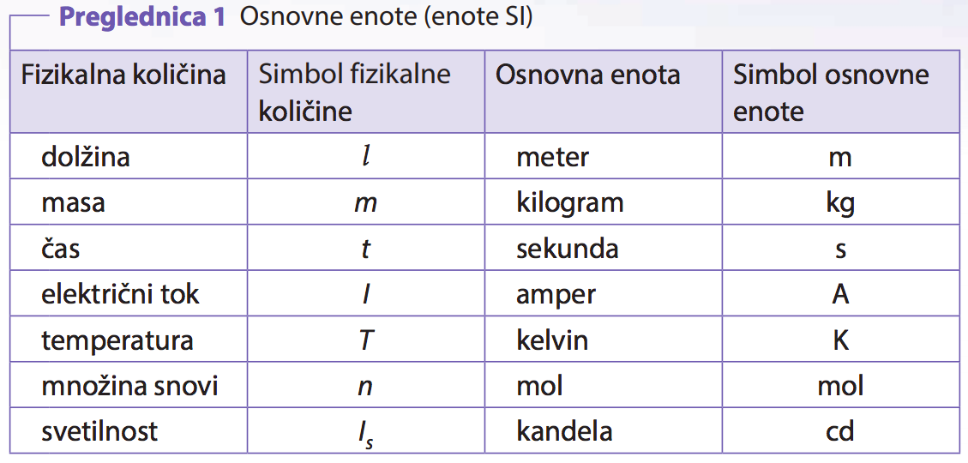

Slide 7
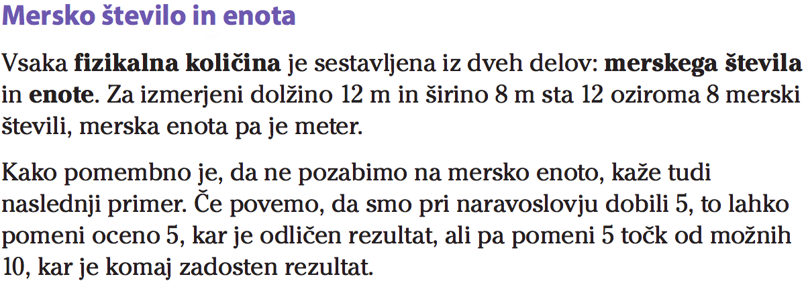

Slide 8
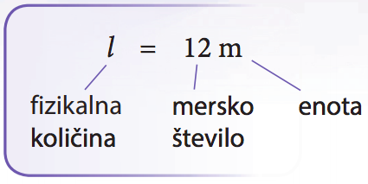
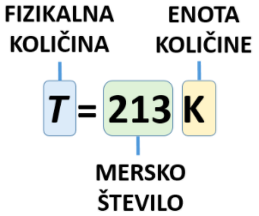
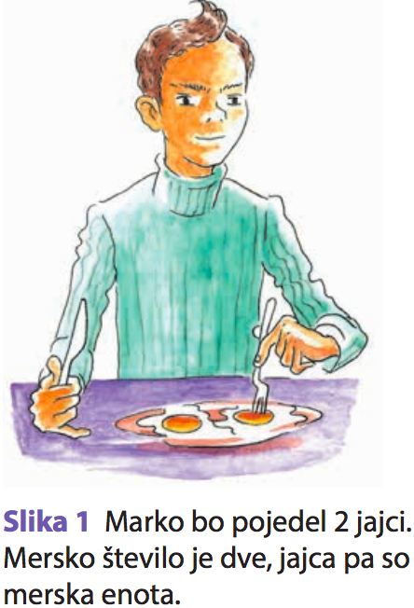
5. šolska ura

Slide 9
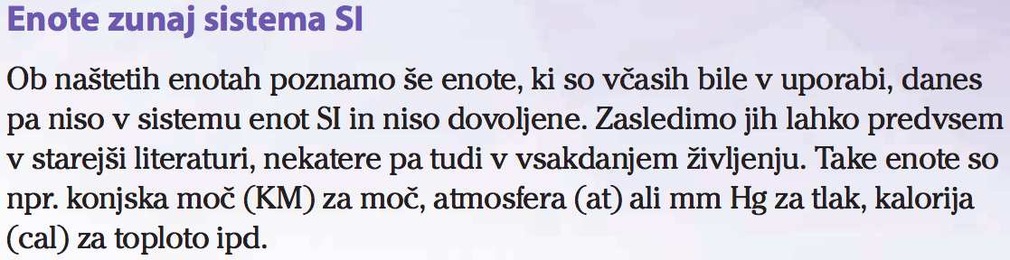
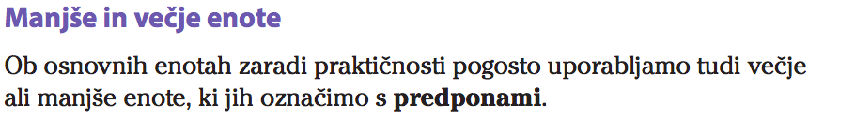

Slide 10
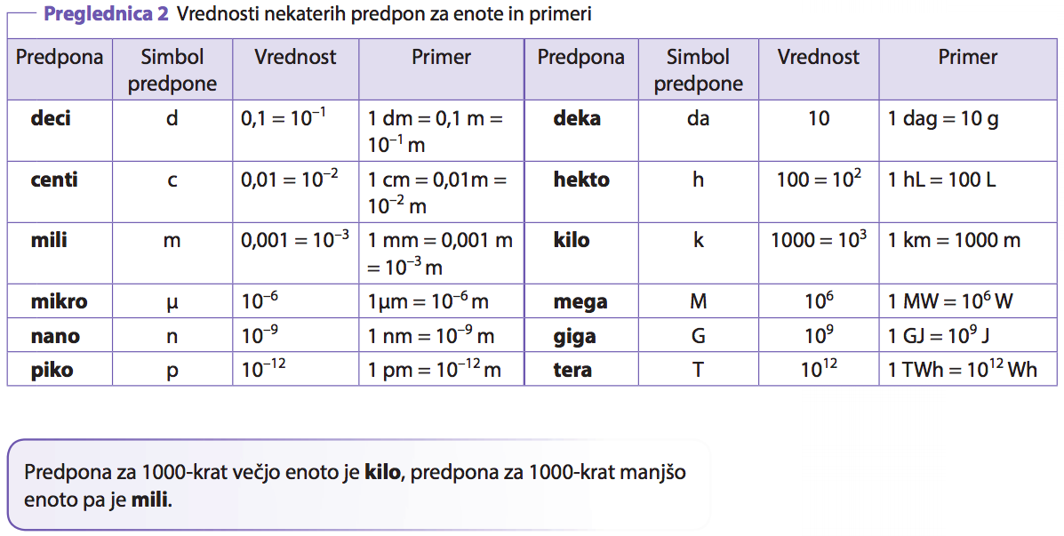

Slide 11
NA KRATKO:
• Svet okrog nas vrednotimo z merjenjem fizikalnih količin (razdalja, masa, čas, moč, temperatura idr.).
• Merske enote so natančno določene in so enake po vsem svetu. Poznamo osnovne enote, kot so meter, kilogram, sekunda, amper in kelvin. Večina enot je izpeljana iz osnovnih.
• V vsakdanjem življenju pogosto srečujemo enote, ki so manjše ali večje od osnovnih enot. Enote pretvarjamo tako, da jih pomnožimo ali delimo s pretvorniki.
• Količine so sestavljene iz merskega števila in merske enote. Mersko število določimo z meritvijo.

Slide 12
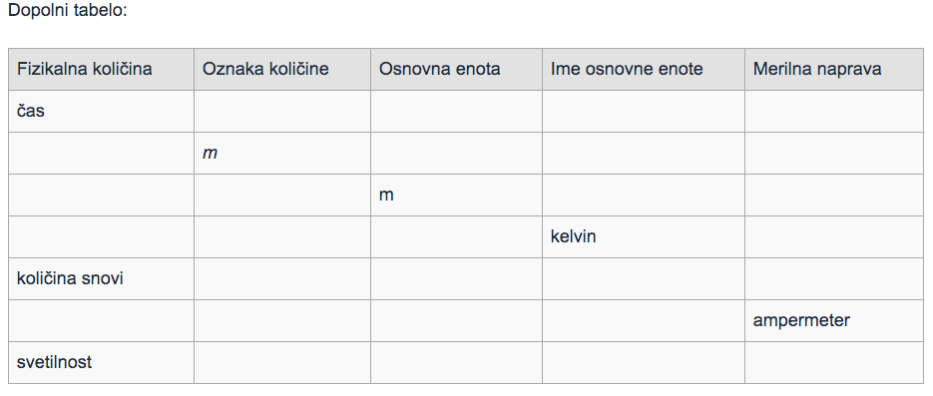
NALOGE:

Slide 13
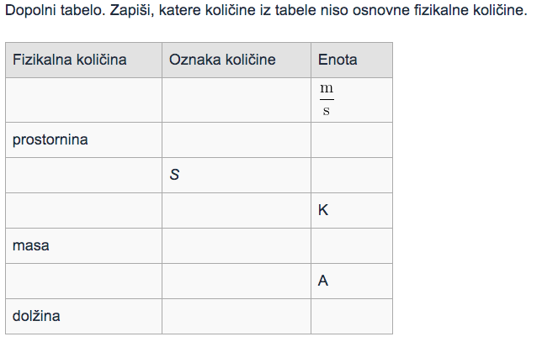

Slide 14
Reši naloge:
1. V testo za peko kruha zamesimo 1.1 kg moke, 23 g soli, 67 dag vode in 34 g kvasa. Koliko kilogramov kruha bo pečenega?
Račun:
Rešitev:

Slide 15
2. Stehtali smo 8 učencev in dobili naslednje mase v kg:
Račun:
Rešitev:
Kolikšna je povprečna masa učenca? Rezultat smiselno zaokroži.

Slide 16
6. šolska ura
3. Da zamesimo testo za pico, potrebujemo 10 g sladkorja, 0,8 kg moke, 4 dag kvasa in 60g vode. Kolikor namerimo sladkorja, moramo dodati tudi soli. Koliko gramov testa dobimo?
Račun:
Rešitev:

Slide 17
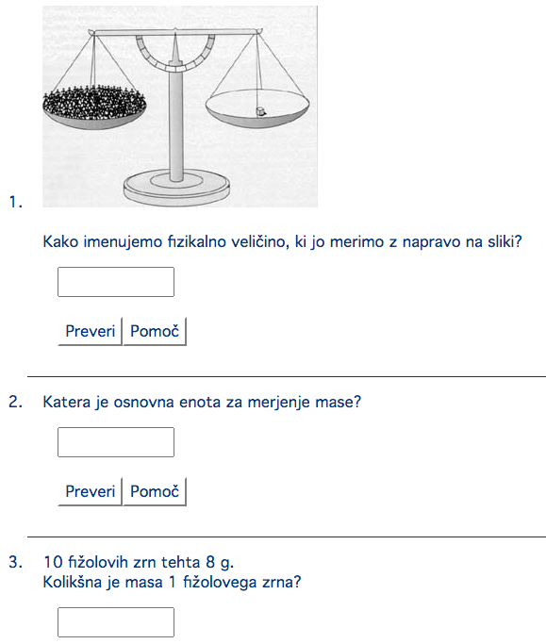
Reši naloge.
V zvezek napiši samo številko naloge in rešitev te naloge.

Slide 18
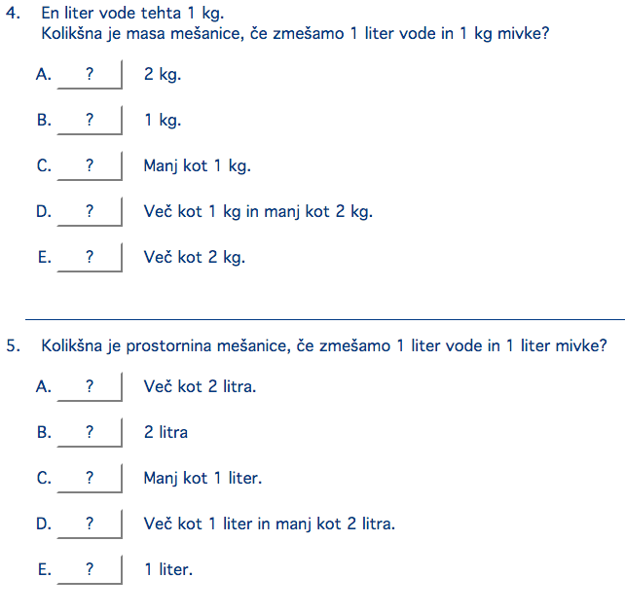

Slide 19
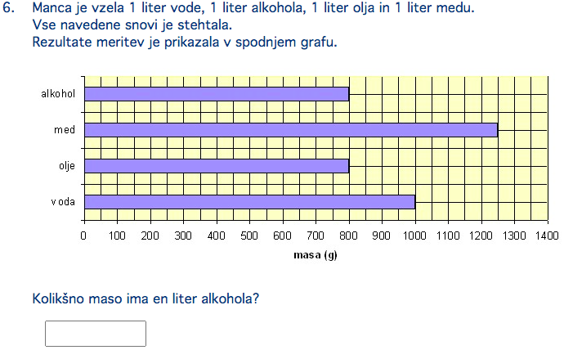

Slide 20
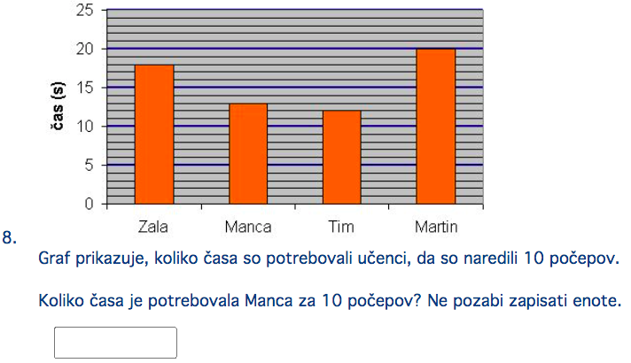

Slide 21
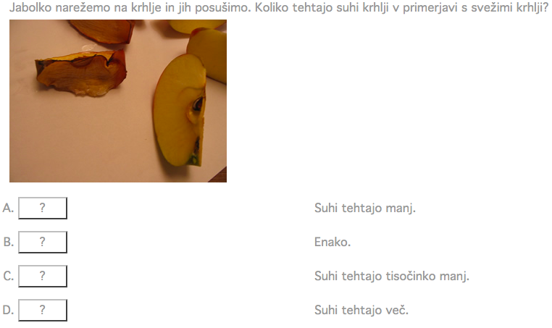

Slide 22
4. Doma izmeri telesno višino vseh članov vase družine. Izračunaj kolikšna je povprečna višina vseh članov vaše družine?
Račun:
Rešitev:

Slide 23
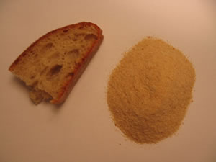
5. Kos kruha doma zmelji v mlinčku za drobtine. Kakšna je masa kosa kruha v primerjavi z maso drobtin?
Rešitev:

Slide 24

6. Izmeri kolikšna je debelina kovanca za 1 EUR?
Rešitev:

Slide 25
7. Leta 1933 so v Ljubljani zgradili nebotičnik, ki ga vidiš na sliki. V tistem času je bila to najvišja stanovanjska stavba v Evropi.
V literaturi poišči kolikšna je višina nebotičnika?
Rešitev:
8. Izmeri kolikšna je dolžina vašega družinskega avtomobila?
Rešitev:

Slide 26
ZAKLJUČEK:
Rešene naloge in odgovori na vprašanja bodo sestavni del zaključne ocene pri predmetu naravoslovje, zato se pri delu potrudi.
Rezultate svojega dela boste prinesli v šolo (ko pridemo nazaj!) in jih pokazali, kjer jih bomo ovrednotili.
Še nekaj povezav, kjer si lahko pomagate pri svojem delu:
https://interaktivne-vaje.si/index.html
https://uciteljska.net/kvizi/HotPot/fi_kol/index_fizikalne_kolicine.htm
VELIKO UŽIVANJA PRI DELU ŽELIM!!

